Slide 1
«Организация поисковой работы совместно с обучающимися во внеурочной деятельности»
ВЯТСКИЙ ГОСУДАРСТВЕННЫЙ УНИВЕРСИТЕТ
12 НОЯБРЯ 2018 г.
Пырков Дмитрий Михайлович
педагог – организатор ОБЖ МАОУ «Школа №55»
г. Н.Новгород

Slide 2
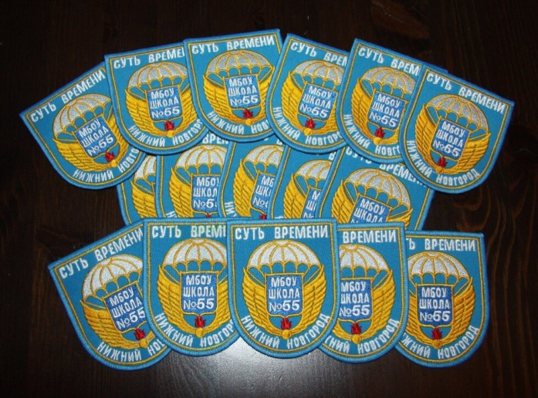
Наши контакты
Командир объединения
Пырков Дмитрий Михайлович
8-915-938-04-47
Заместитель командира объединения
Пыркова Алёна Алексеевна
8-920-014-64-69
Группа Вконтакте: https://vk.com/the_essence_of_time_52
Аккаунт в Instagram:
https://www.instagram.com/sutvremeni

Slide 3
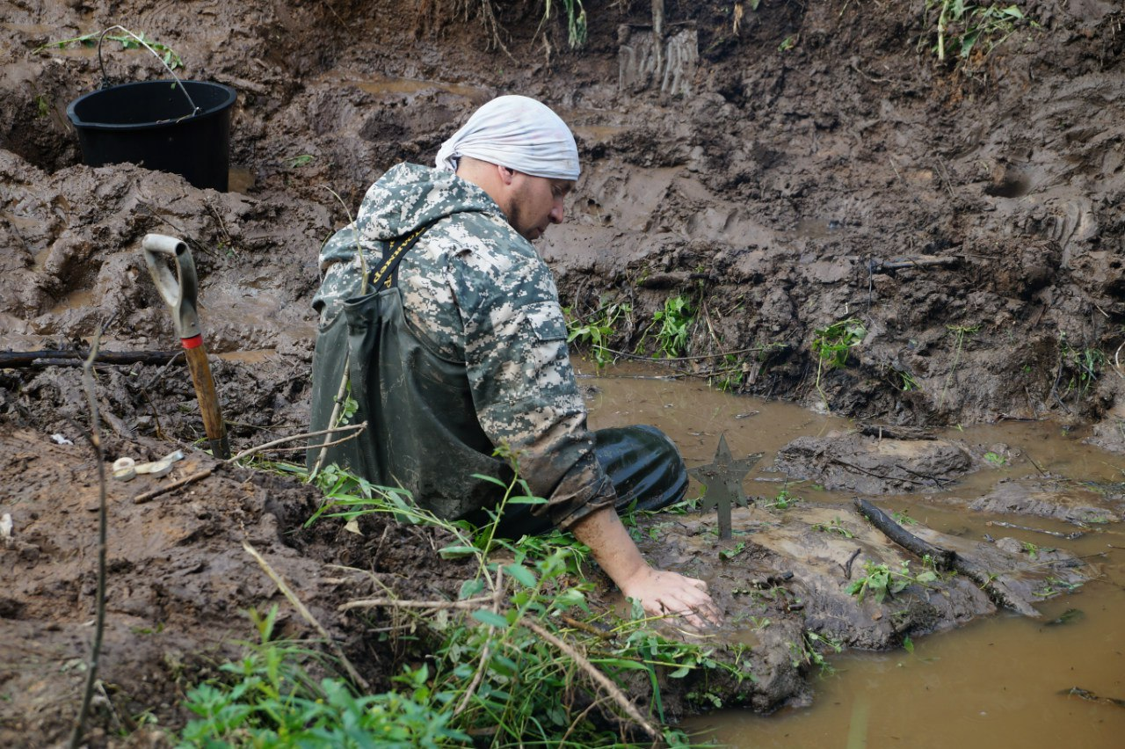
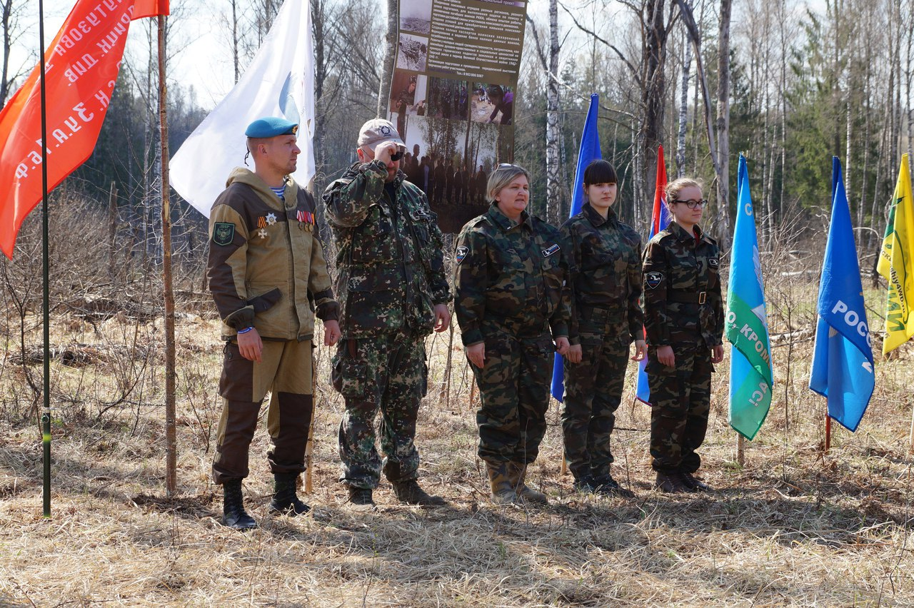
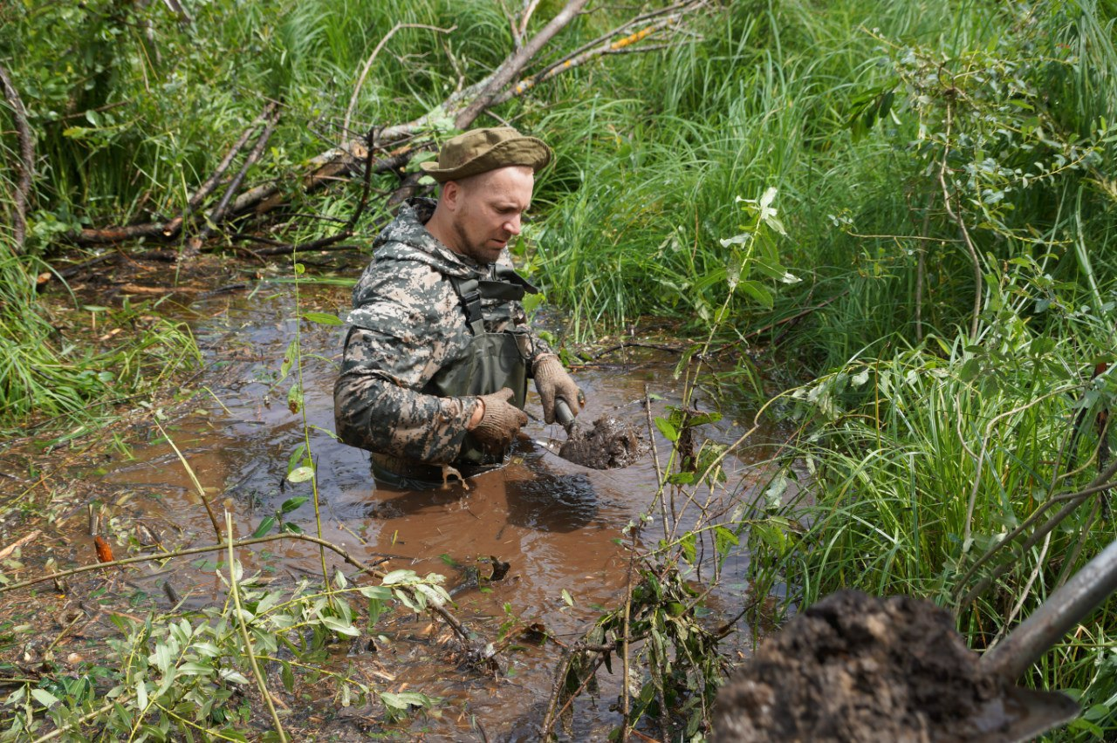
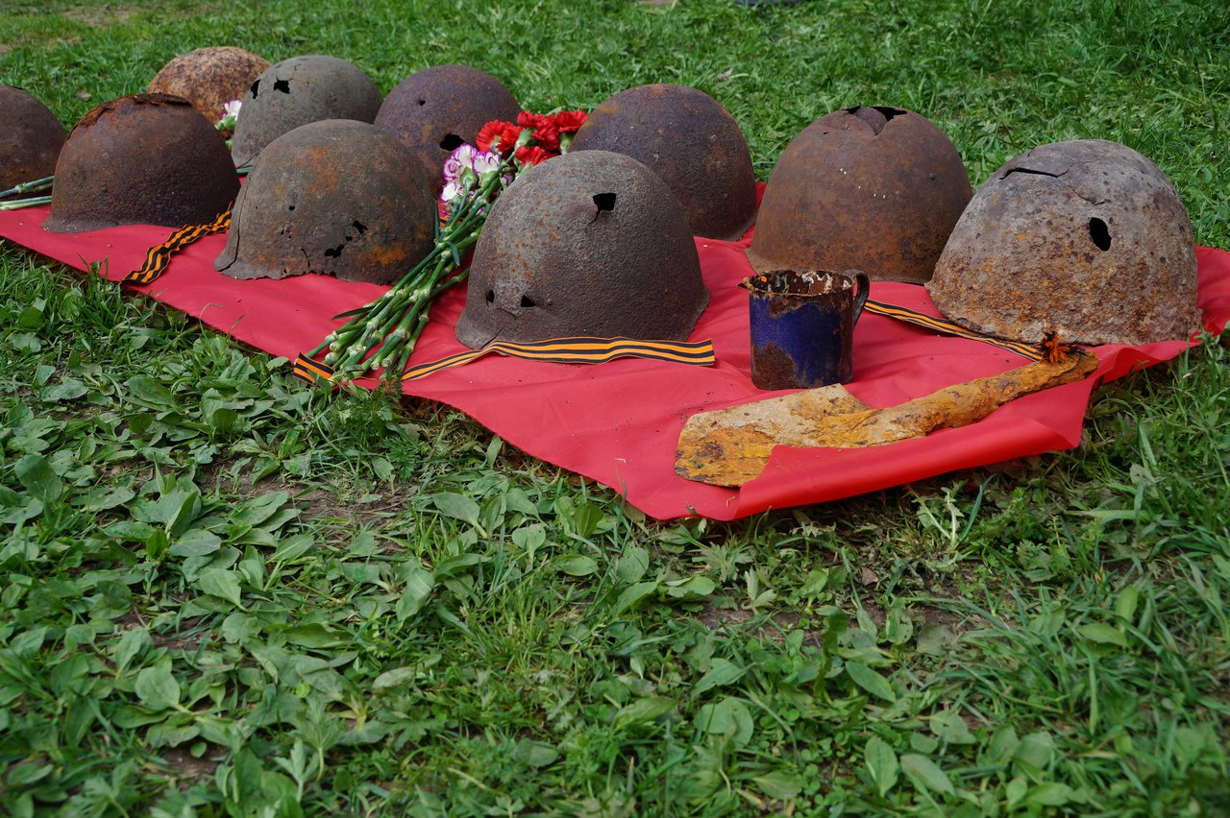
Поисковая работа 2016
Три экспедиции на межрегиональную Вахту Памяти «Калининский фронт. Ржевский выступ» Оленинский район Тверской области

Slide 4
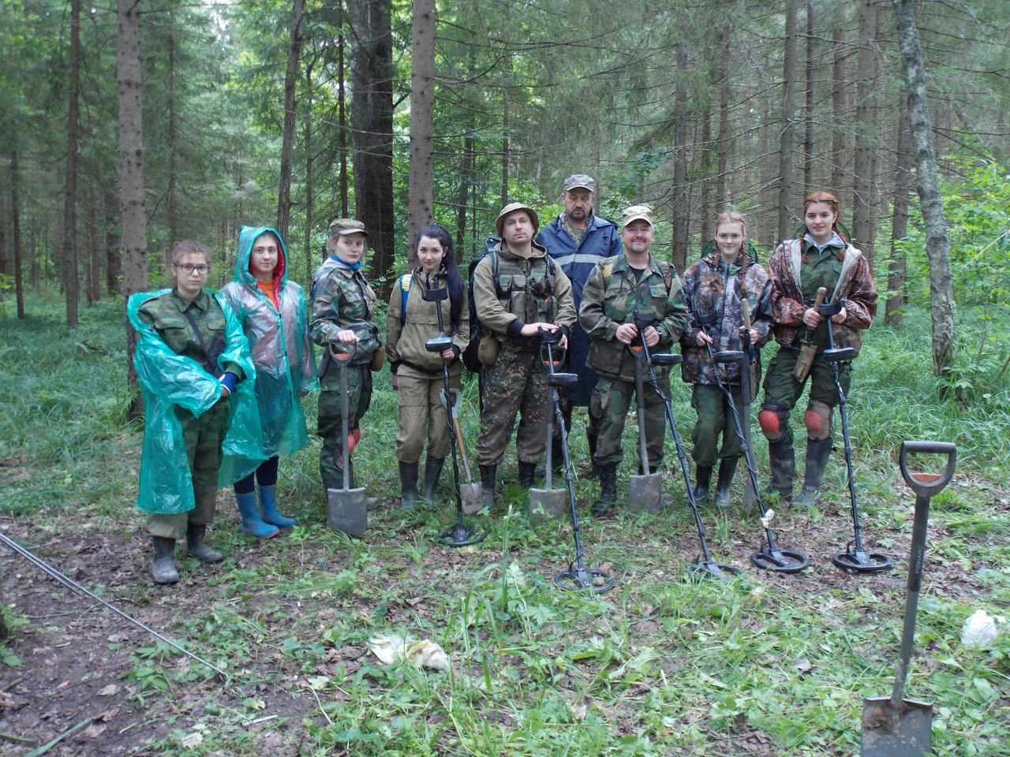
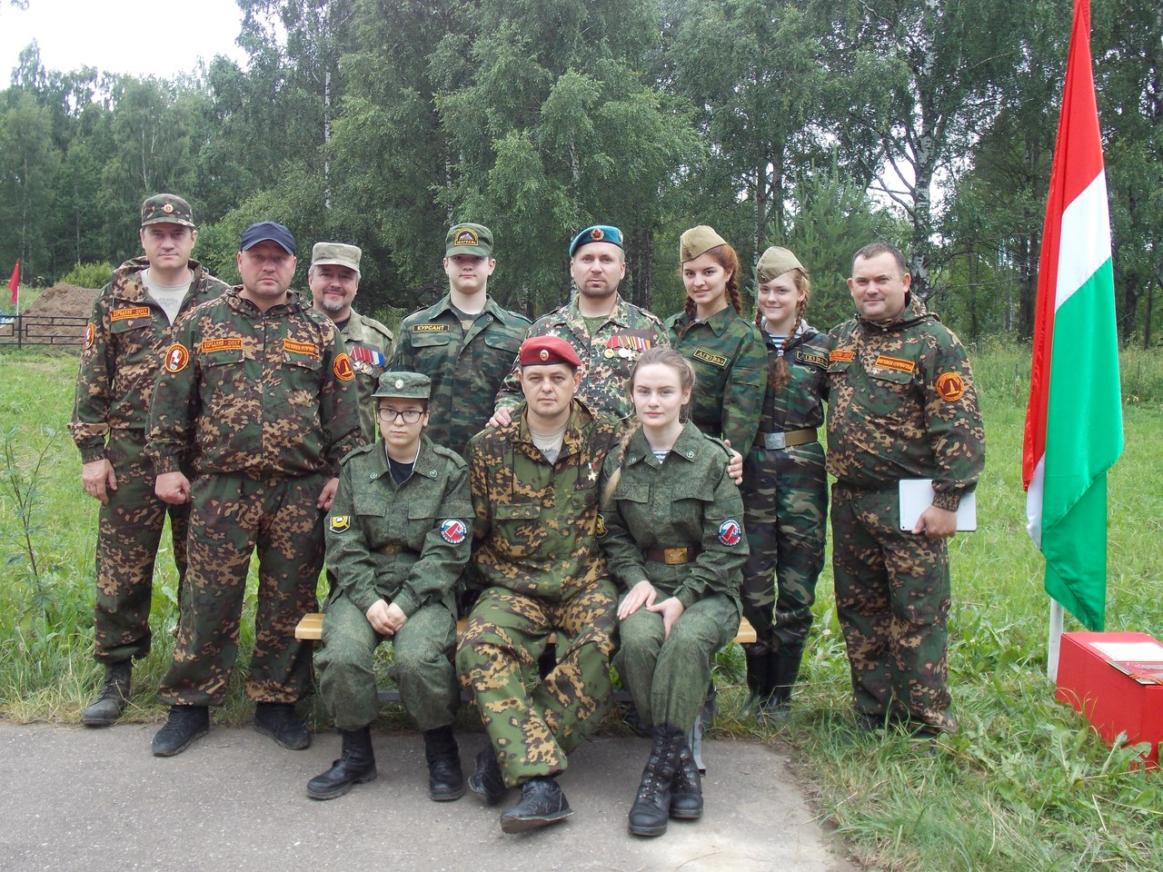
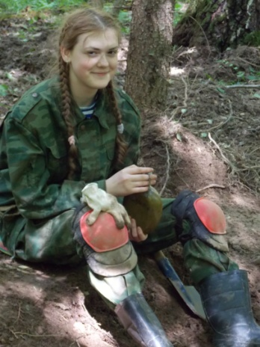
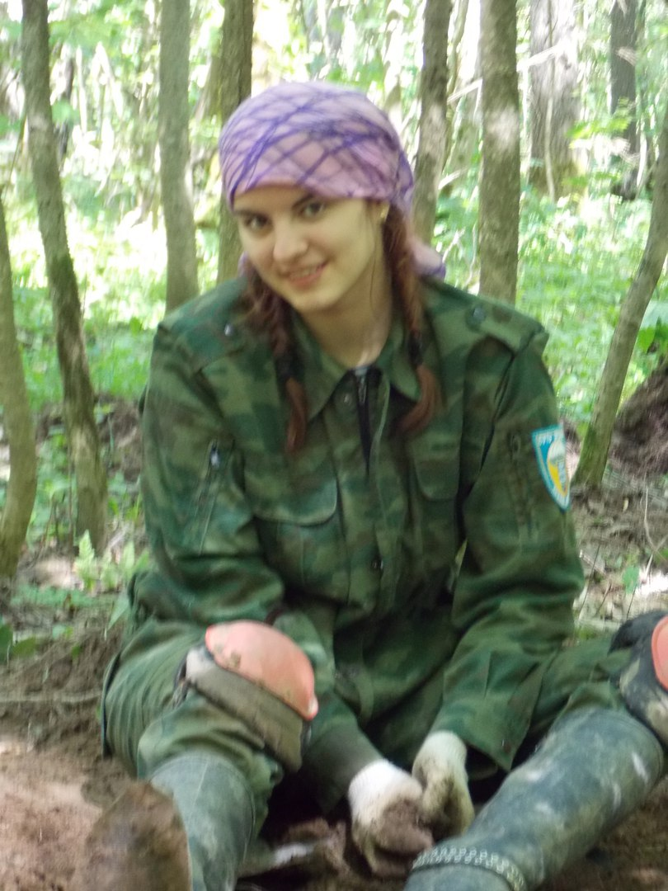
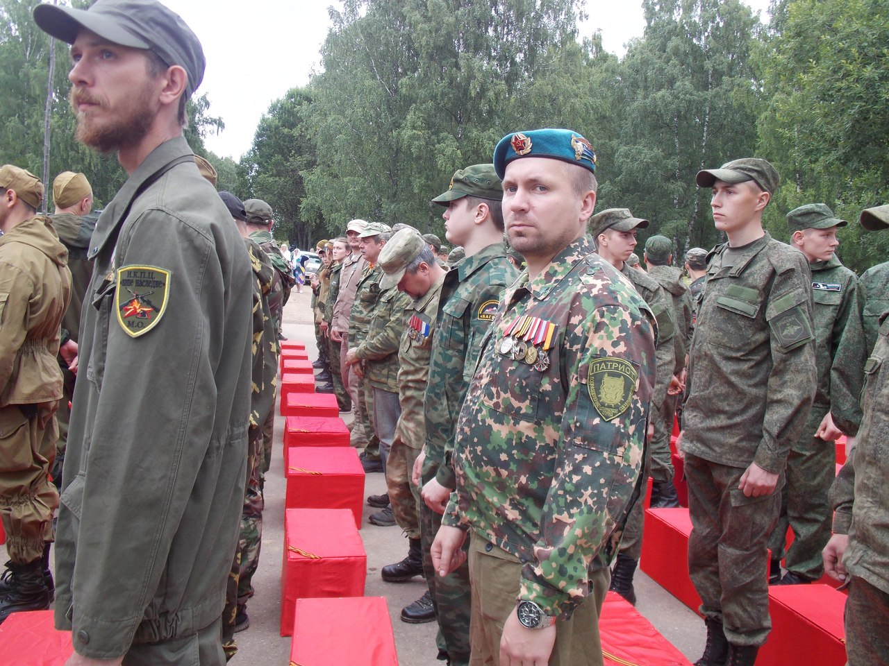
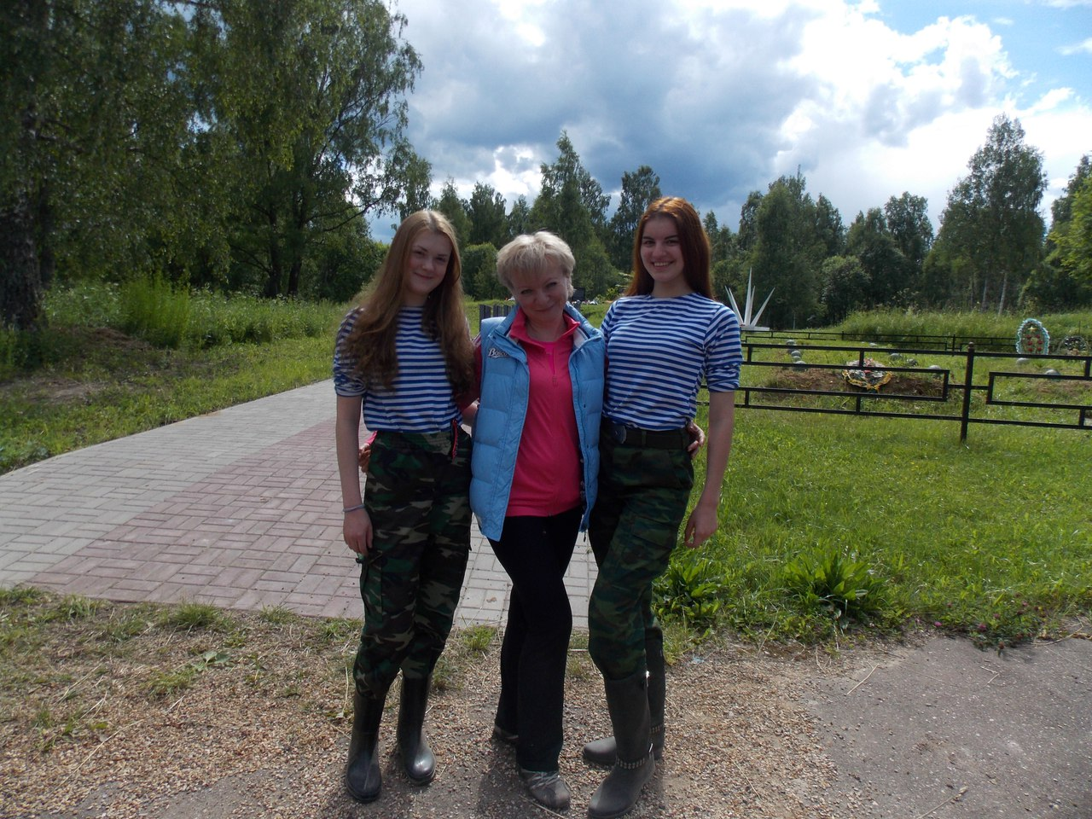
Поисковая работа 2017
Четыре экспедиции в Тверскую, Новгородскую, Смоленскую, Калужскую области

Slide 5
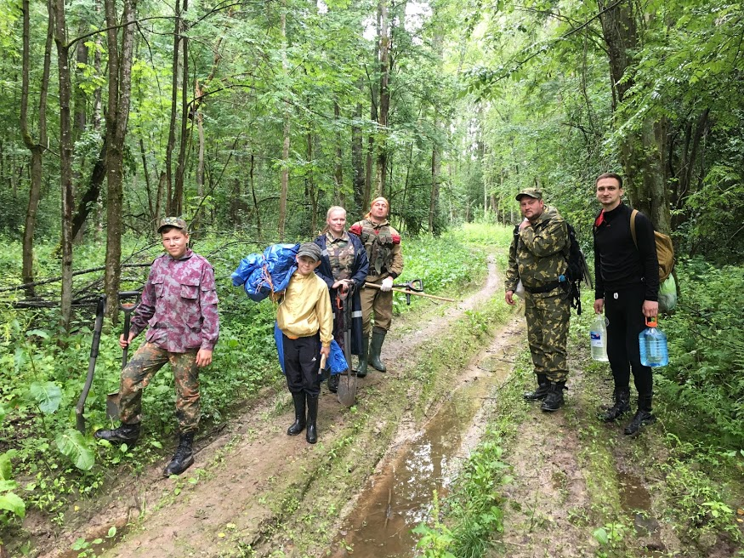
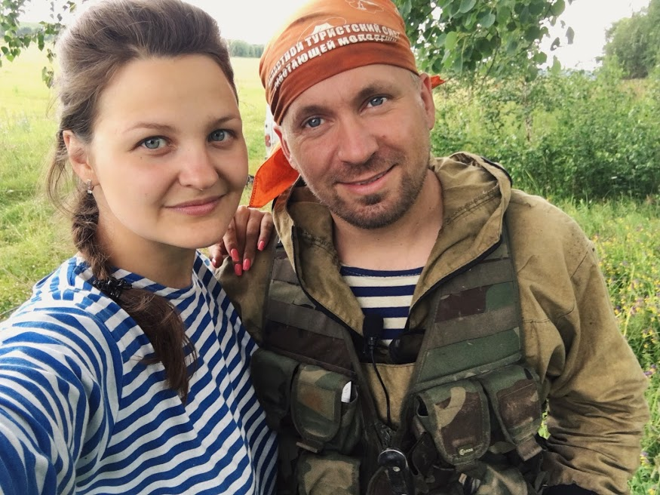
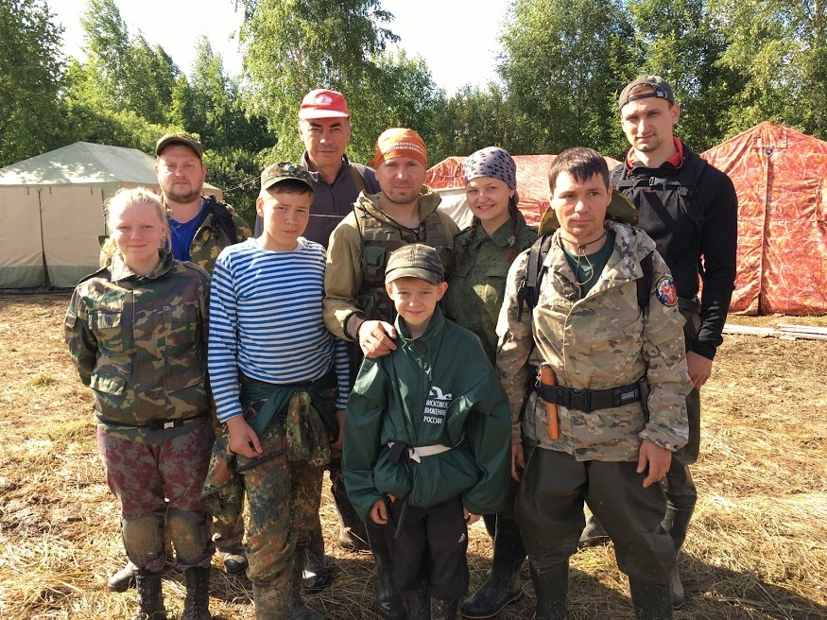
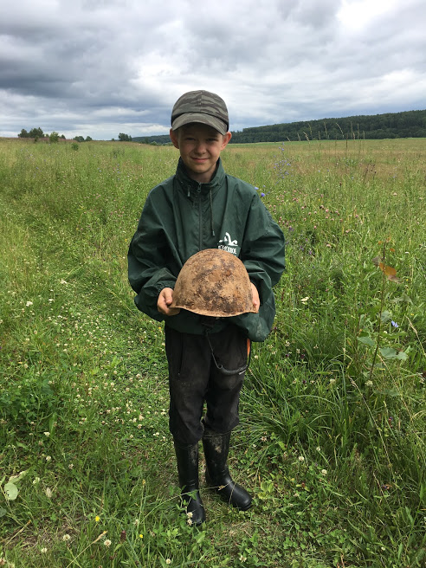
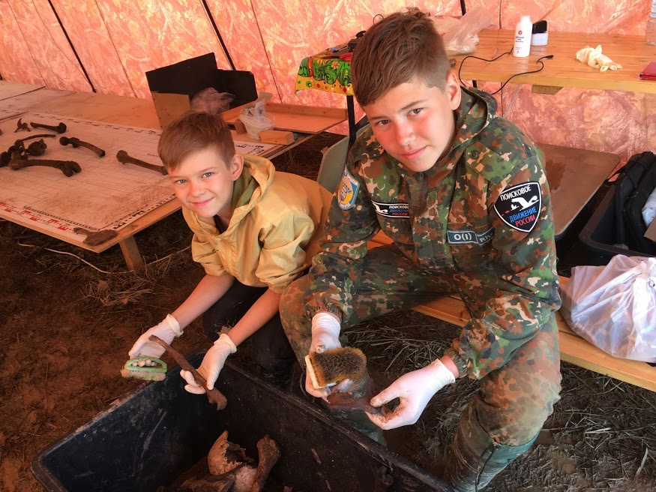
Поисковая работа 2018
Три экспедиции в Тверскую и Калужскую области

Slide 6
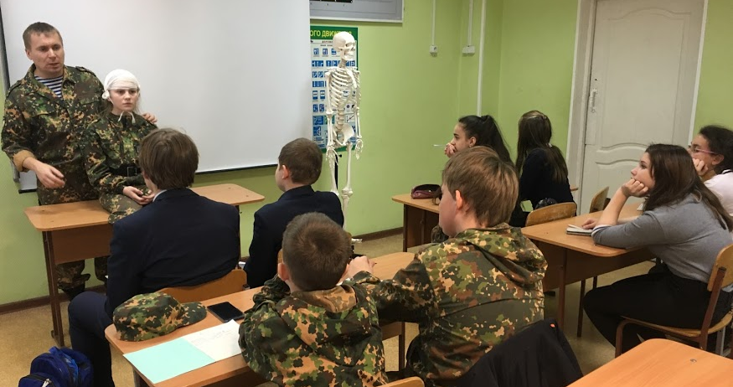
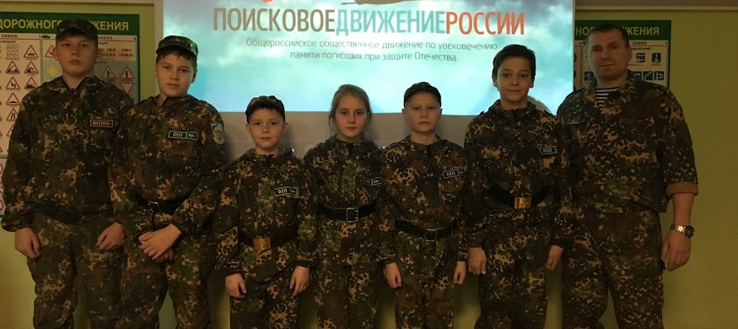
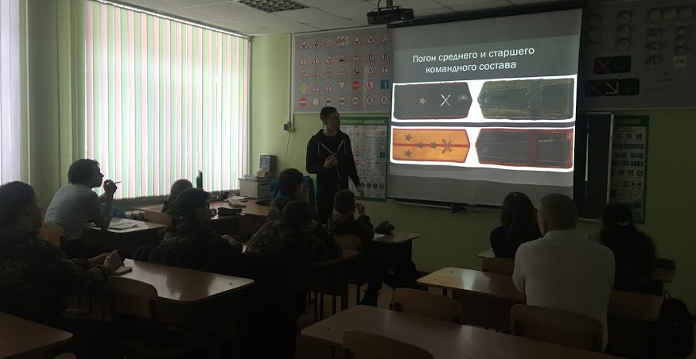
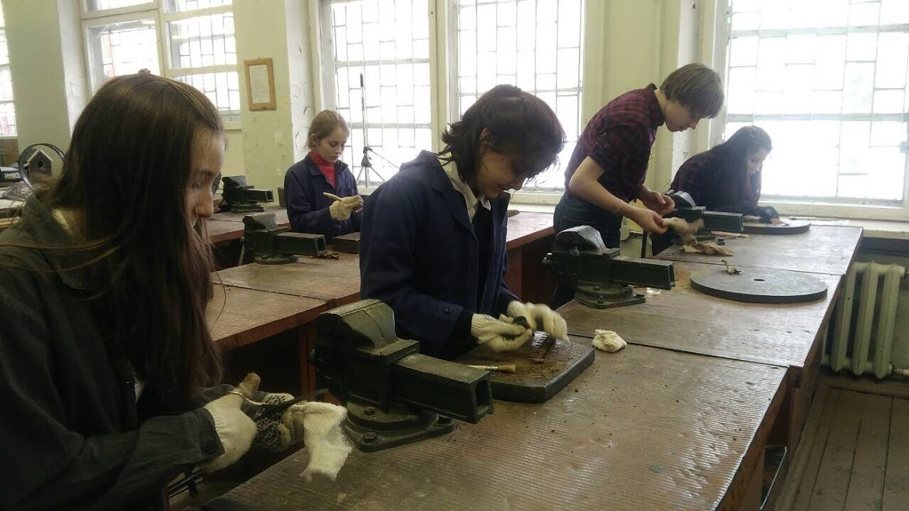
Школа поисковика осень – зима 2017
Обучено 16 человек

Slide 7
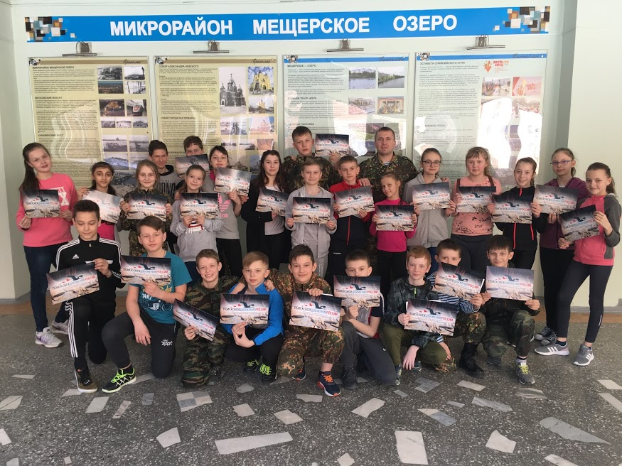
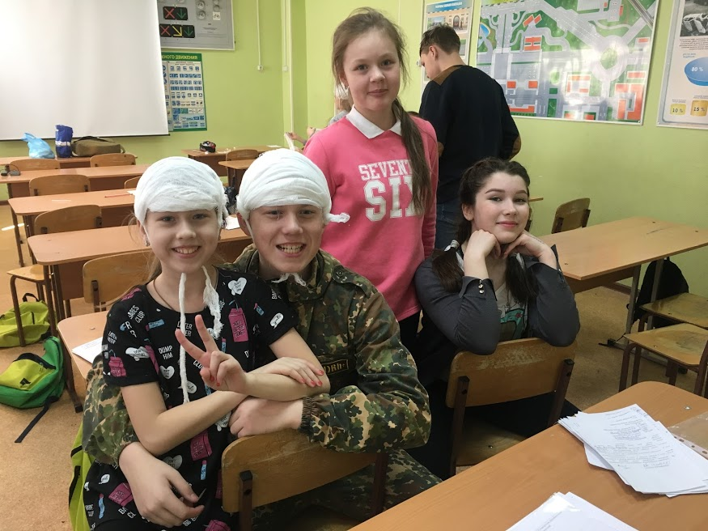
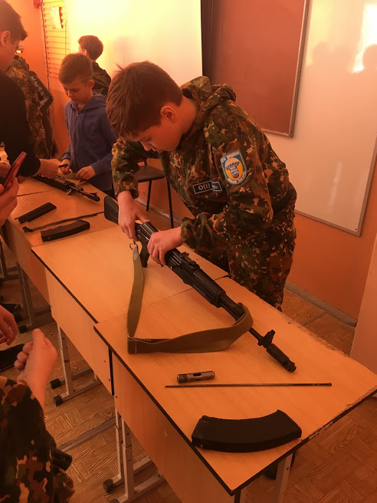
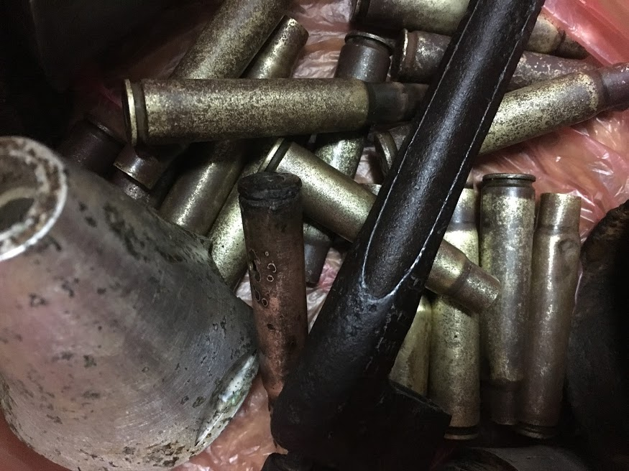
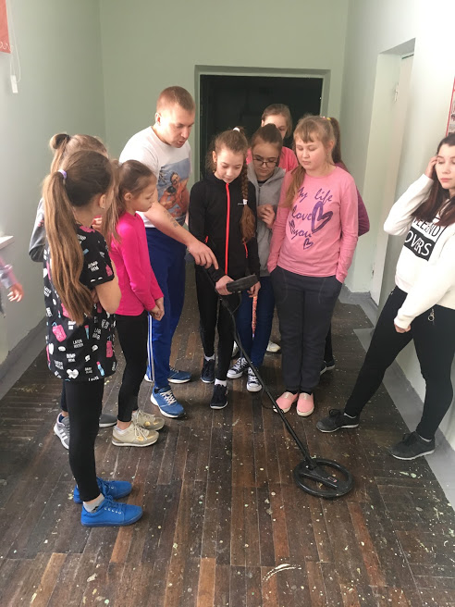
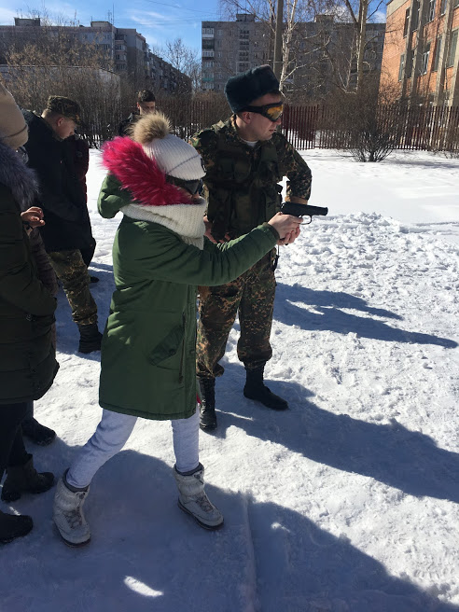
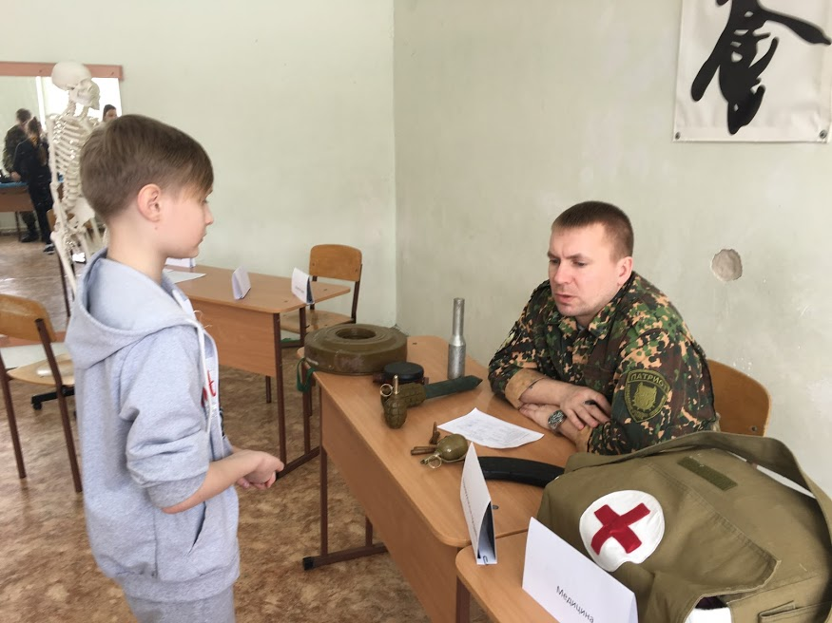
Школа поисковика весна 2018
Обучено 30 человек

Slide 8
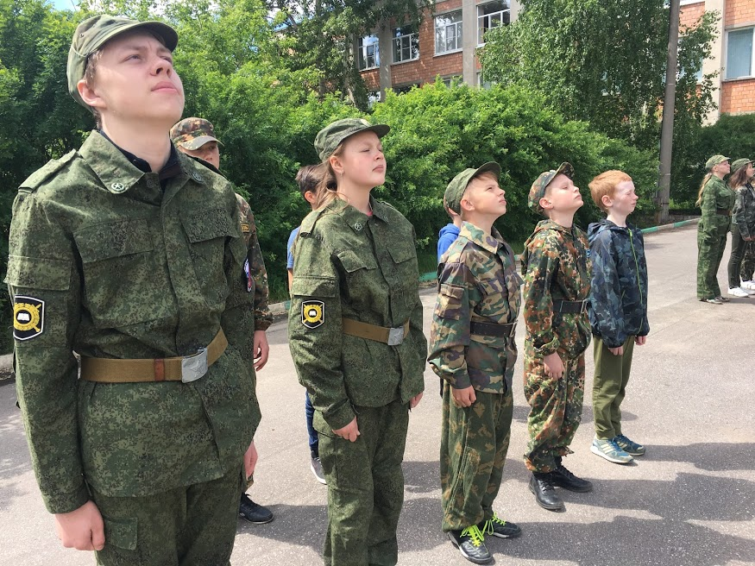
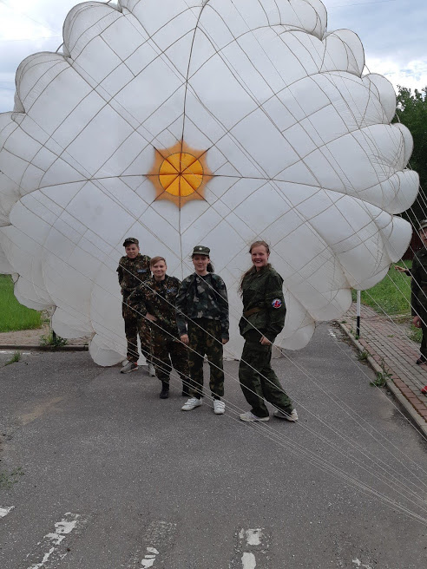
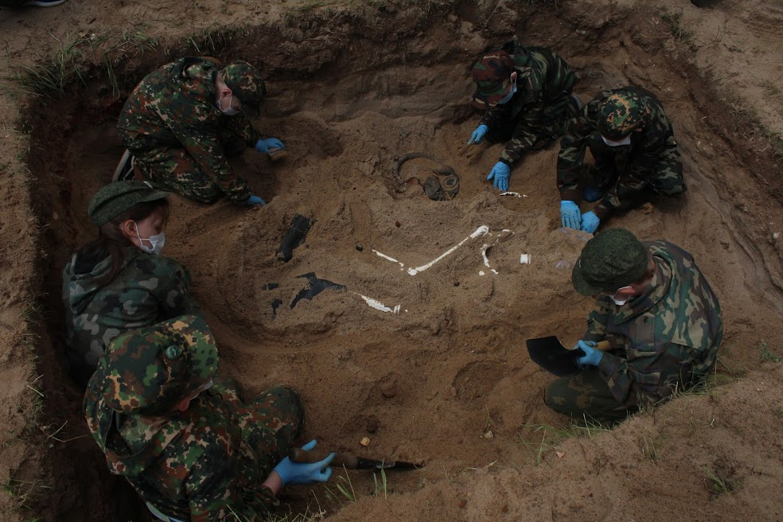
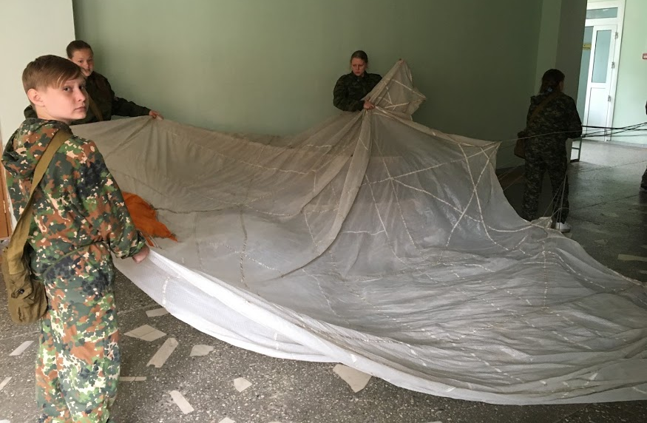
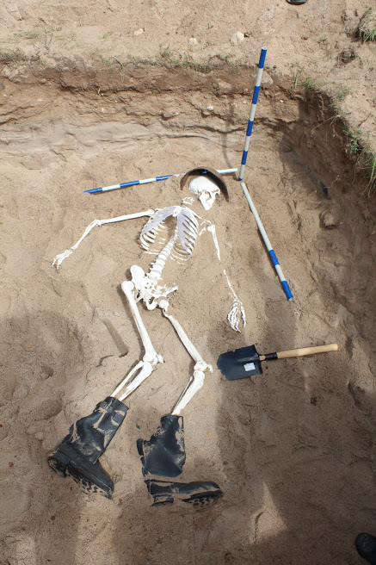
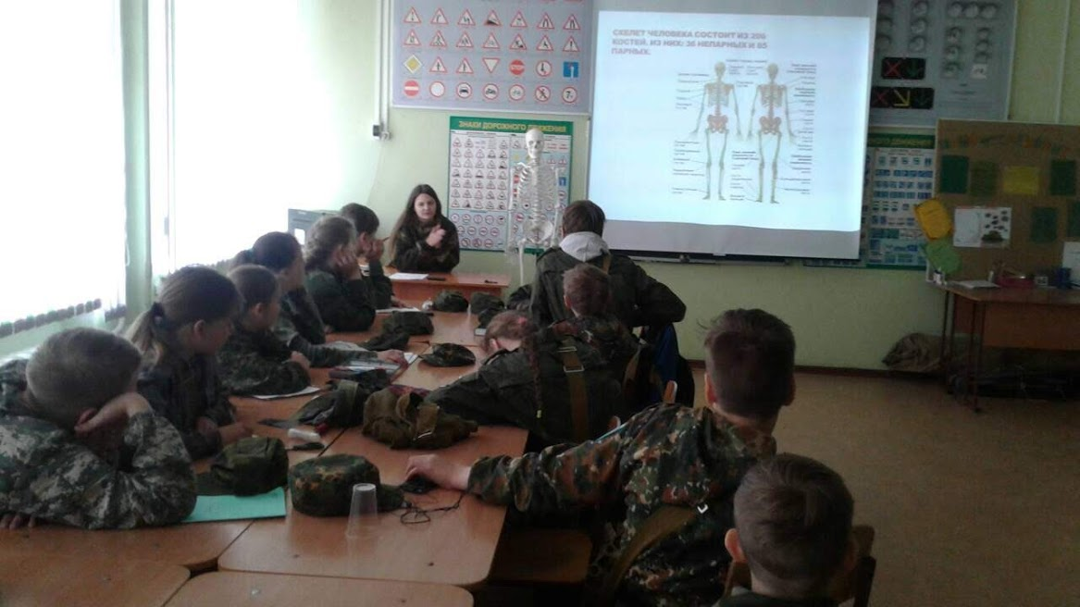
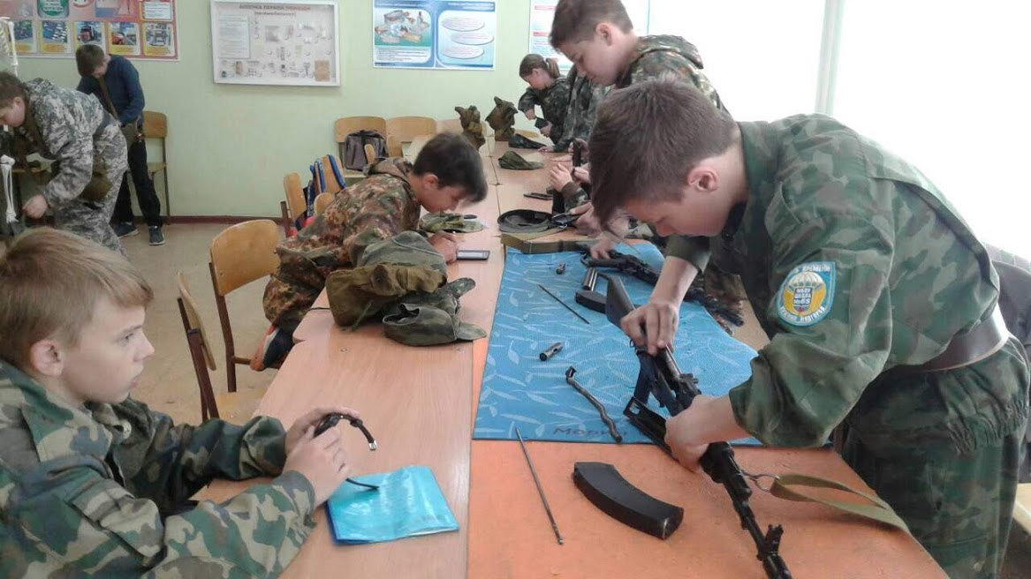
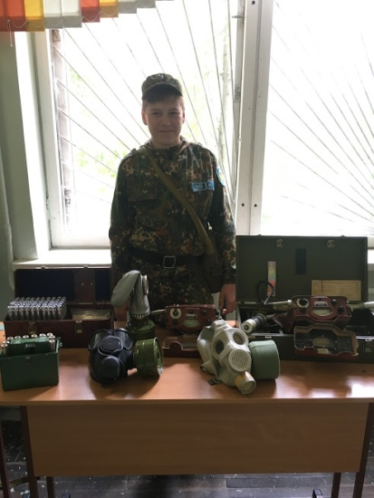
Летний лагерь 2018 «Юный следопыт»
Обучено 16 человек

Slide 9
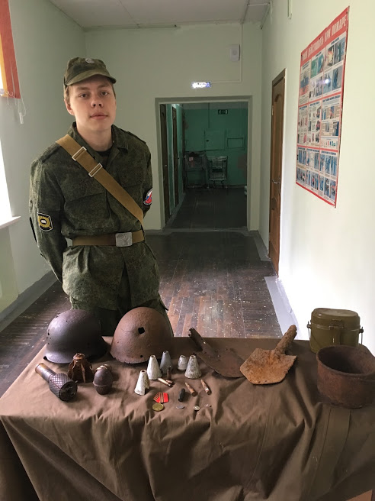
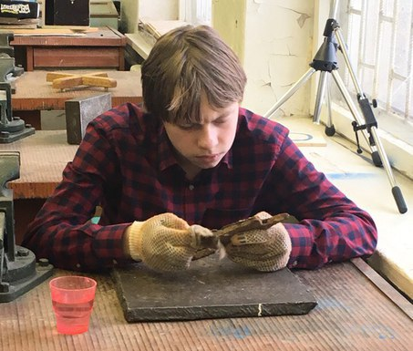
Исследовательская деятельность
По трехлинейке Мосина была установлена судьба
красноармейца из Эстонии Ехе Э.Ю.

Slide 10
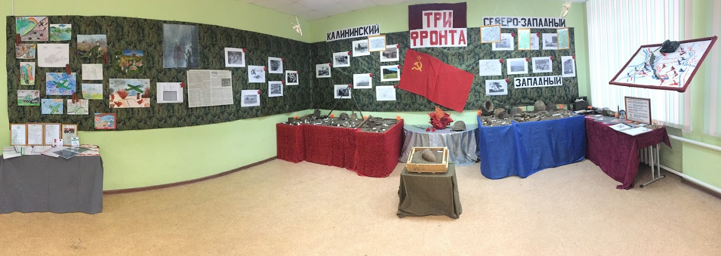
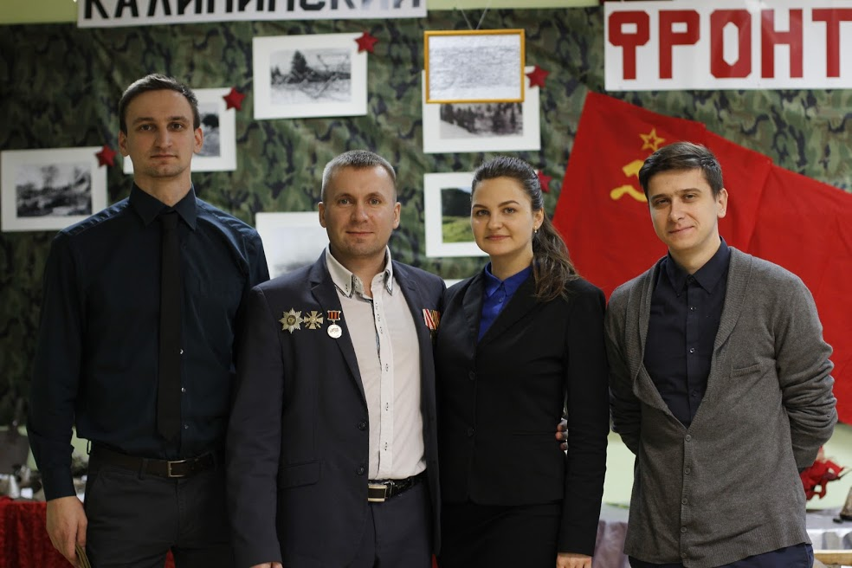
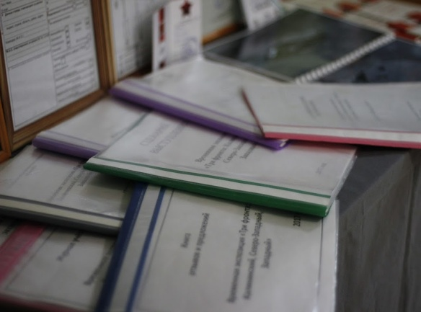
Музей отряда

Slide 11
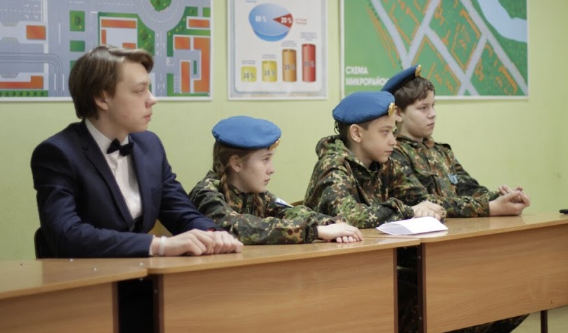
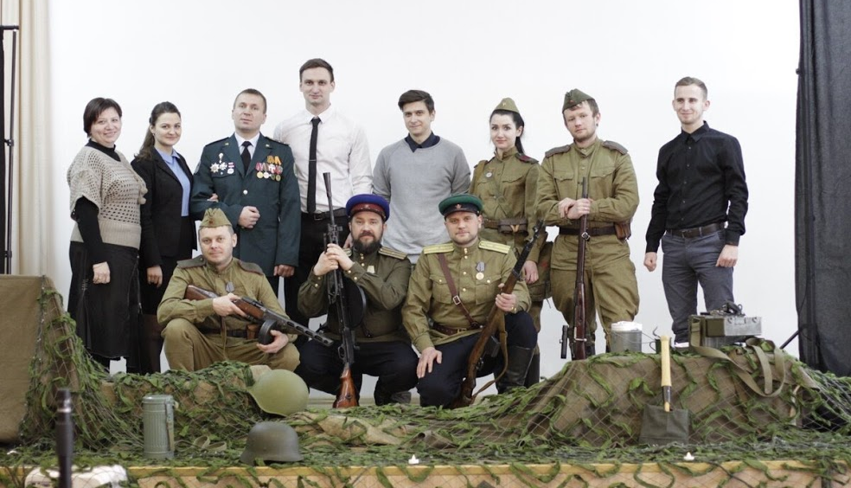
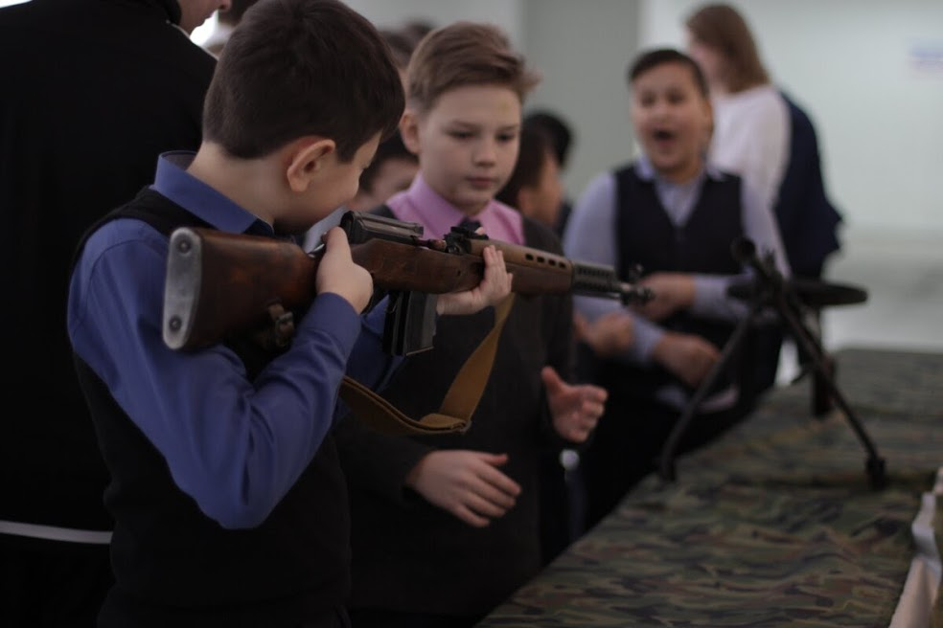
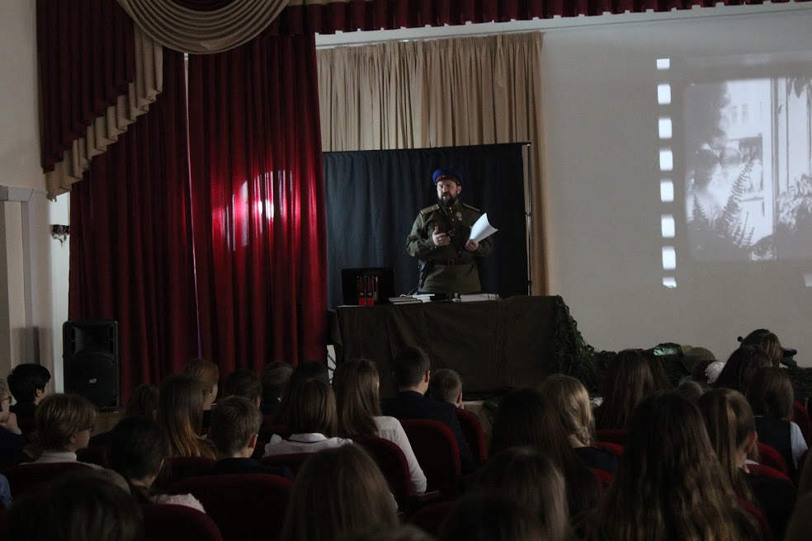
Круглый стол «Диалог поколений» ПО «Возрождение» г. Москва ВПО «Суть времени» г. Н. Новгород

Slide 12
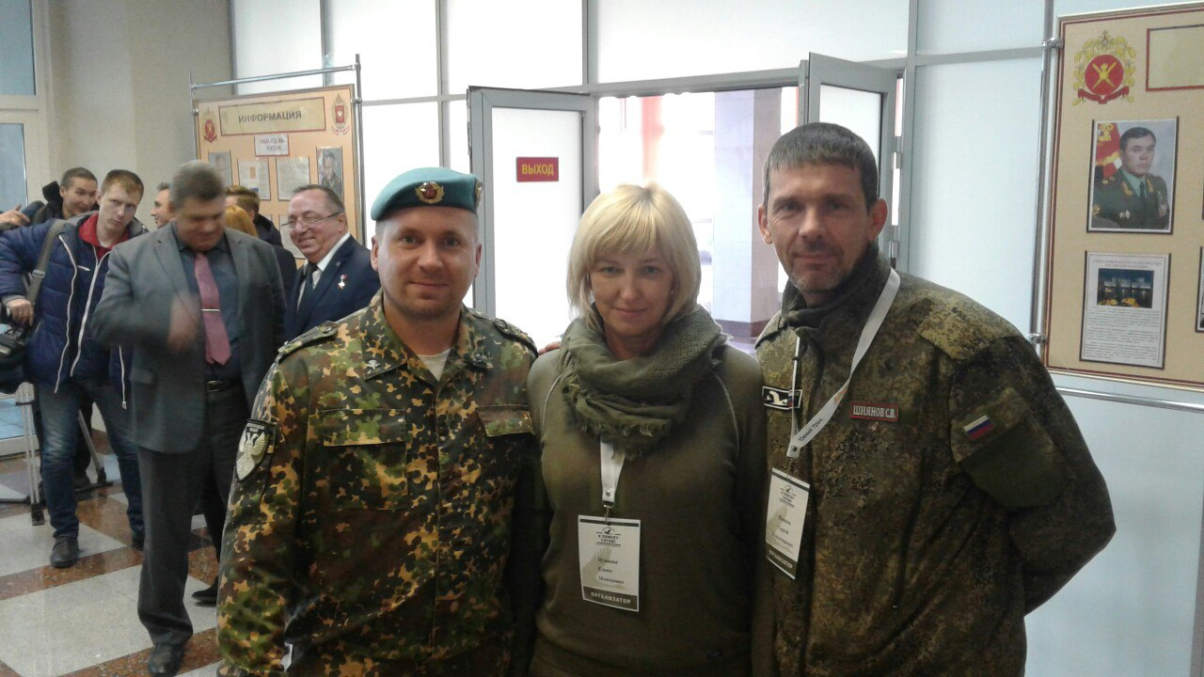
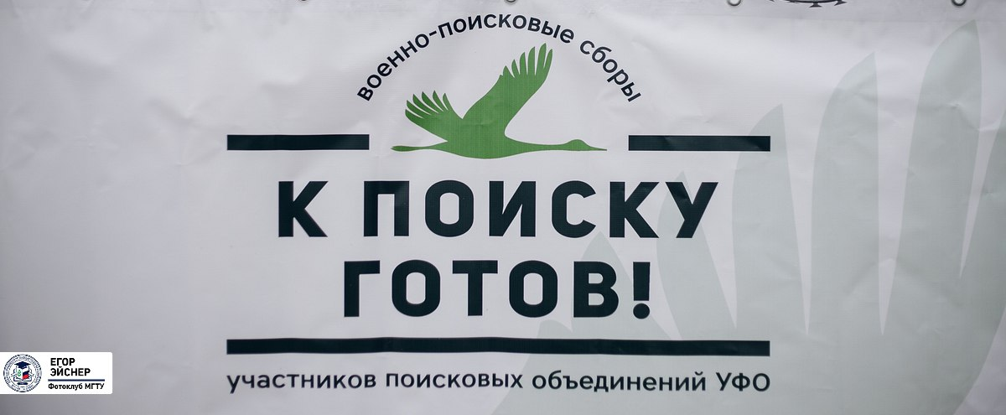
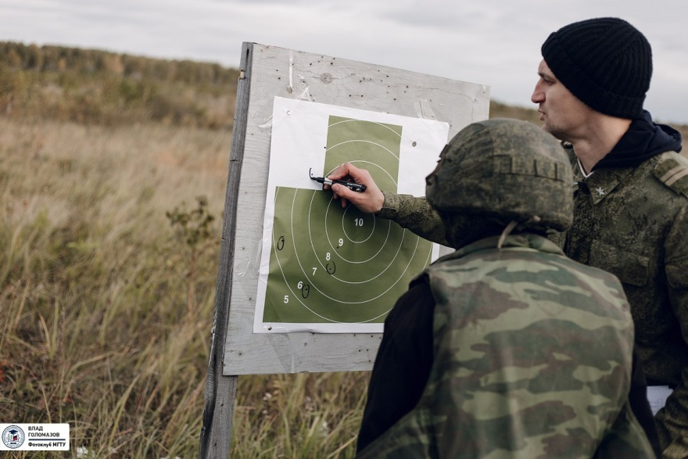
Слет поисковых отрядов УФО Челябинская область г. Чебаркуль

Slide 13
Грантовая поддержка

Slide 14
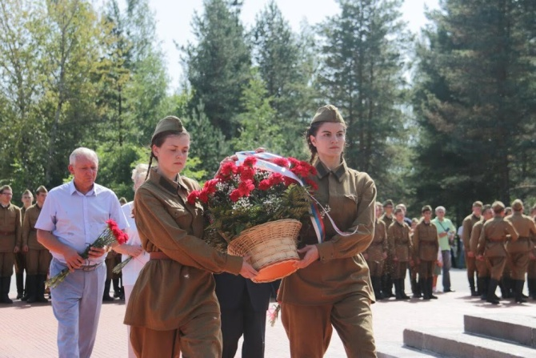
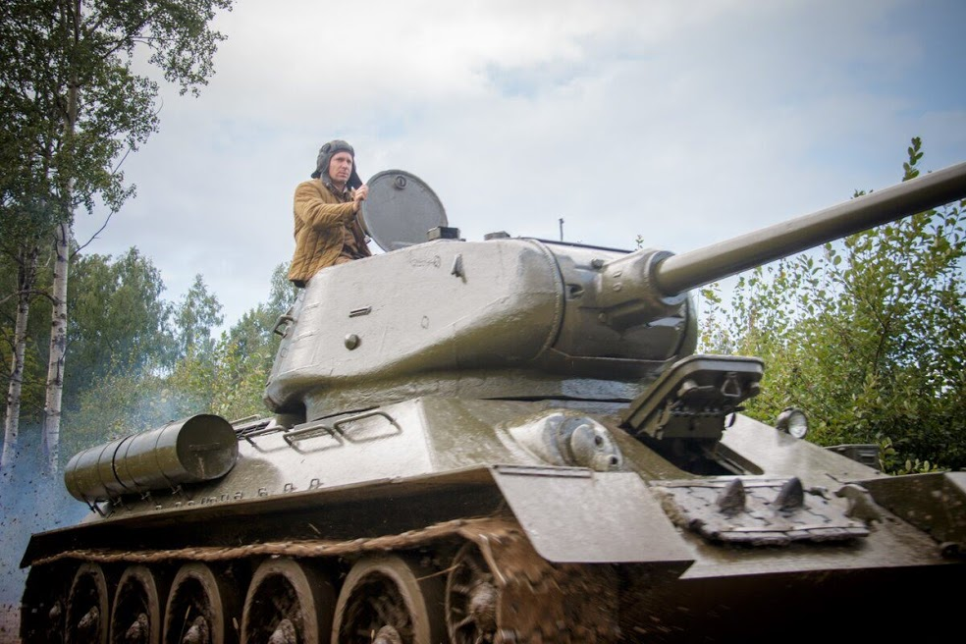
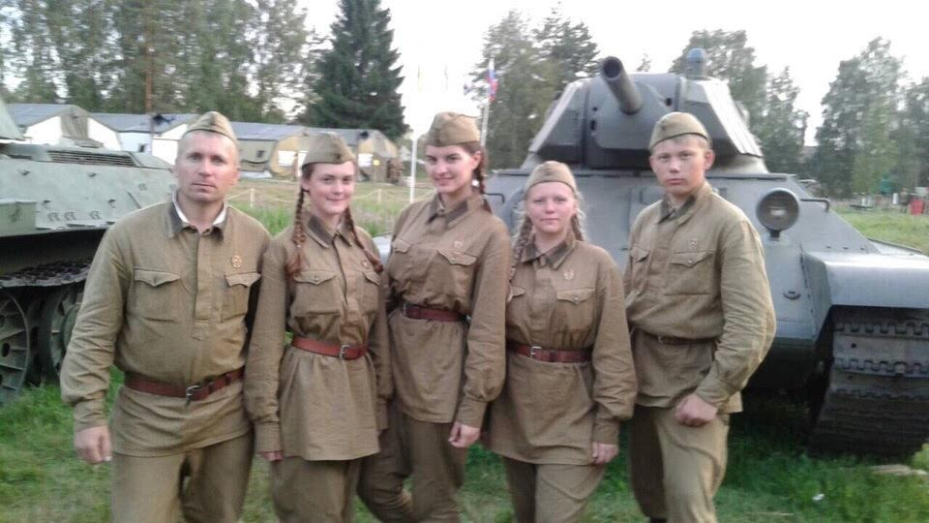
Марш Памяти 2018

Slide 15
Сюжет Первого канала

